Slide 1
Javascript
Vanilla JS e ES6+

Slide 2
Tópicos aula 05
Eventos
Eventos inline
Eventos externos
Manipuladores de eventos
Adicionando e removendo um evento

Slide 3
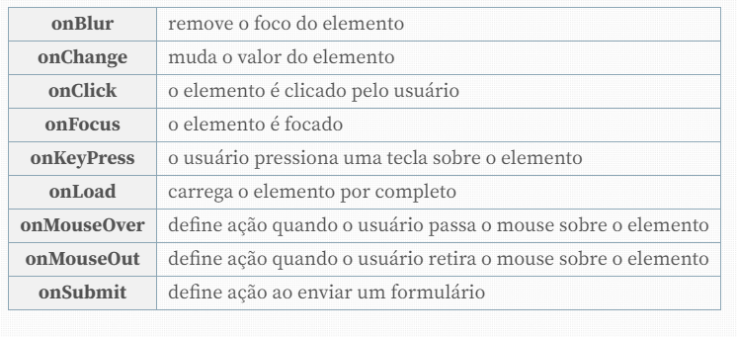
Eventos
Eventos são conjuntos de ações realizadas em determinados elementos HTML

Slide 4
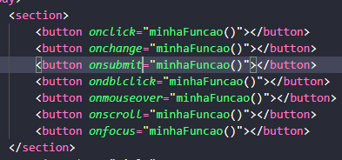
EVENTOS INLINE
Eventos podem ser chamados direto no HTML.
Quando um evento ocorre ele dispara uma função.

Slide 5
Eventos externos
São incluídos no código HTML por meio de eventos “Ouvintes”
Não inclui os eventos INLINE.
É possível adicionar ou remover um evento.
O mais usado.
Remove-se o ON da palavra para os eventos EX : onclick vira apenas click.
https://developer.mozilla.org/pt-BR/docs/Web/Events

Slide 6
Manipuladores de eventos
Para chamar eventos externos irmos precisar de um manipulador de eventos.
O event listener adiciona ou remove um evento.
addEvent - adiciona um evento que dispara uma função ao ocorrer.
removeEvent – remove um listener adicionado anteriormente.

Slide 7
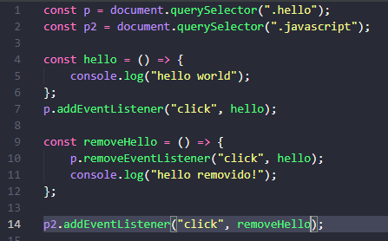
adicionando e removendo evento
addEventListener(“evento que deseja adicionar”, função que executa após o evento);
removeEventListener(“evento que deseja remover”, função que deseja remover do evento);

